Slide 1
بسم اللّه الرّحمن الرّحیم

Slide 2

شرکت کمپرسورسازی پادنا
پروژه های انجام شده و در دست اقدام

Slide 3

ایجاد تنوع محصول و گسترش سبد کالا
در راسـتای ایجاد تنوع در محـصولات با بهره گیـری از Market survey و تحلیل نیازهای بازار برای پوشش همه جانبه نیازمندی یخچال سازها، سبد کالای سال 1398 و 1399 و 1400به شرح جدول زیر می باشد:
تنوع محصول در سال 1398
ردیف | نام محصول | شرایط تولید | توضیحات
1 | کمپرسور مدل E60HA | CBU | سازگار با گاز R134a
2 | کمپرسور مدل B35HL | CBU | سازگار با گاز R134a
3 | کمپرسور مدل E85HA | CKD | سازگار با گاز R134a
تنوع محصول در سال 1399 و 1400
ردیف | نام محصول | شرایط تولید | توضیحات
1 | کمپرسور مدل E60HA | CBU | سازگار با گاز R134a
2 | کمپرسور مدل B35HL | CBU | سازگار با گاز R134a
3 | کمپرسور مدل E85HA | CKD | سازگار با گاز R134a
4 | کمپرسور مدل PE195HAS | CKD | سازگار با گاز R134a
5 | کمپرسور مدل PE158CAS | SKD-CKD | سازگار با گازR600
6 | کمپرسور مدل PE200CAS | CBU-CKD | سازگار با گازR600
7 | کمپرسور مدل PE098CAS | CBU | سازگار با گازR600
8 | کمپرسور مدل PE235HAS | CKD | سازگار با گاز R134a
9 | کمپرسور مدل PE165HAS | CKD | سازگار با گاز R134a

Slide 4
ساخت اجزاء و قطعات کمپرسور:
برای مقایسه میزان تولید، خرید قطعات خارجی و نمودار ارزش ساخت داخل نمودار های زیر قابل ارائه می باشد.
فعالیت 2 : ساخت اجزاء وقطعات کمپرسور

Slide 5
تحقیق و توسعه (R&D): ساخت داخل قطعات:
Insource:
  پروژه راه اندازی خط روتور و استاتور
  پروژه شاتون و میل لنگ
  پروژه ساخت داخل قطعات پلاستیکی
  پروژه راه اندازی و داخلی سازی لوله های کمپرسور
  پروژه راه اندازی و داخلی سازی پیستون
Outsource:
  پروژه تولید بلوک سیلندر

Slide 6
بهسازی نیروی کار:
انجام اقدامات نهایی (مذاکرات و مکاتبات) با سازمان فنی و حرفه ای کشور به منظور اخذ مجوز آموزشگاه فنی حرفه ای مجاور در کمپرسورسازی پادنا جهت بهسازی و پرورش نیروی انسانی
میزان پیشرفت پروژه = 90%
در انتظار بازدید هیأت ممیزی سازمان فنی حرفه ای کل کشور جهت صدور مجوز فعالیت.
هماهنگی های لازم جهت بازدید در هفته سوم بهمن ماه 99 انجام گردیده است.

Slide 7
ارتقا سطح کیفی بهداشت و خدمات درمانی:
عقد قرارداد ارائه خدمات بیمه تکمیلی برای کلیه پرسنل و خانواده تحت پوشش از بیمه آسیا
اصلاح ساختار سازمانی:
تنظیم و تدوین آئین نامه ها و دستورالعملهای اجرایی و ارجاع به کلیه واحد های شرکت
استخدام نیروی متخصص با توجه به افزایش میزان تولید.

Slide 8
تولید انبوه و بهره برداری Commissioning):)
۱ - تجهیز سازمان بر اساس برنامه اجرایی (Action Plan) سه ساله (۱۴۰۰ لغایت ۱۴۰۲):
تولید:
سال ۱۴۰۰: تولید ۲۴۰۰۰۰ محصول .
سال ۱۴۰۱: تولید ۵۰۰۰۰۰ محصول .
سال ۱۴۰۲: تولید ۷۰000۰ محصول.

Slide 9
تکمیل سبد محصولات CBU):)
سال ۱۴۰۰: واردات در ظرفیت ها و مدلهای غیر از محصولات تولیدی ۸۰۰۰۰ دستگاه .
سال ۱۴۰۱: واردات در ظرفیت ها و مدلهای غیر از محصولات تولیدی ۱۶۰۰۰۰ دستگاه .
سال ۱۴۰۲: واردات در ظرفیت ها و مدلهای غیر از محصولات تولیدی ۳۲۰000 دستگاه .

Slide 10
کنترل کیفیت QC:
اقدامات نهایی در خصوص اخذ صلاحیت آزمایشگاه همکار سازمان ملی استاندارد.
میزان پیشرفت پروژه = 90%
در انتظار بازدید هیأت ممیزی نهایی جهت صدور مجوز فعالیت همکار سازمان ملی استاندارد.
با توجه به اینکه در جهموری اسلامی ایران دستگاه تست کمپرسور سازگار با گاز R600a در هیچ یک از آزمایشگاه های استاندارد وجود ندارد، به منظور تجهیز آزمایشگاه فعلی پادنا سفارش گذاری و خرید دستگاه فوق اقدام گردید.

Slide 11
ایجاد تنوع محصول:
الف) تولید آزمایشی موفق یک مدل کمپرسور 1/5 اسب بخار سازگار با گاز R600a انجام گردید و به فروش رسید.
(در بررسی های اولیه آسیب شناسی، منسوخ شدن گاز R12 در سال 1384 باعث تعطیل شدن پادنا گردید. با توجه به ممنوعیت استفاده از گاز R134a در سال 2028 میلادی، تولید کمپرسور سازگار با گاز R600a آغاز گردیده است.)
ب) تولید آزمایشی یک مدل کمپرسور 1/4 اسب بخار سازگار با گاز R600a در دستور کار قرارگرفت و سفارش قطعات صورت گرفته است و قطعات در گمرک بندرعباس آماده ترخیص می باشد.

Slide 12
پروژه ارتقای بازدهی و COP محصول در ظرفیت 1/5 hp با تغییر جنس سیم پیچ از آلومینیوم به مس به منظور افزایش طول عمر محصول و مصرف انرژی کمتر و اختصاص سهم بازار بیشتر بر اساس پوشش نیاز برخی ازمشتریان بالقوه که صرفا تأکید به استفاده از کمپرسور با سیم پیچ مس دارند.

Slide 13
پروژه تولید کمپرسور کولر گازی:
با توجه به هماهنگی های انجام شده با طرف خارجی امکان تولید کمپرسور کولر گازی با تجهیزات فعلی پادنا امکان پذیر نمی باشد که مستلزم واردات کارخانه و خط تولید و platform و... اختصاصی تولید کمپرسور کولرگازی می باشد.

Slide 14
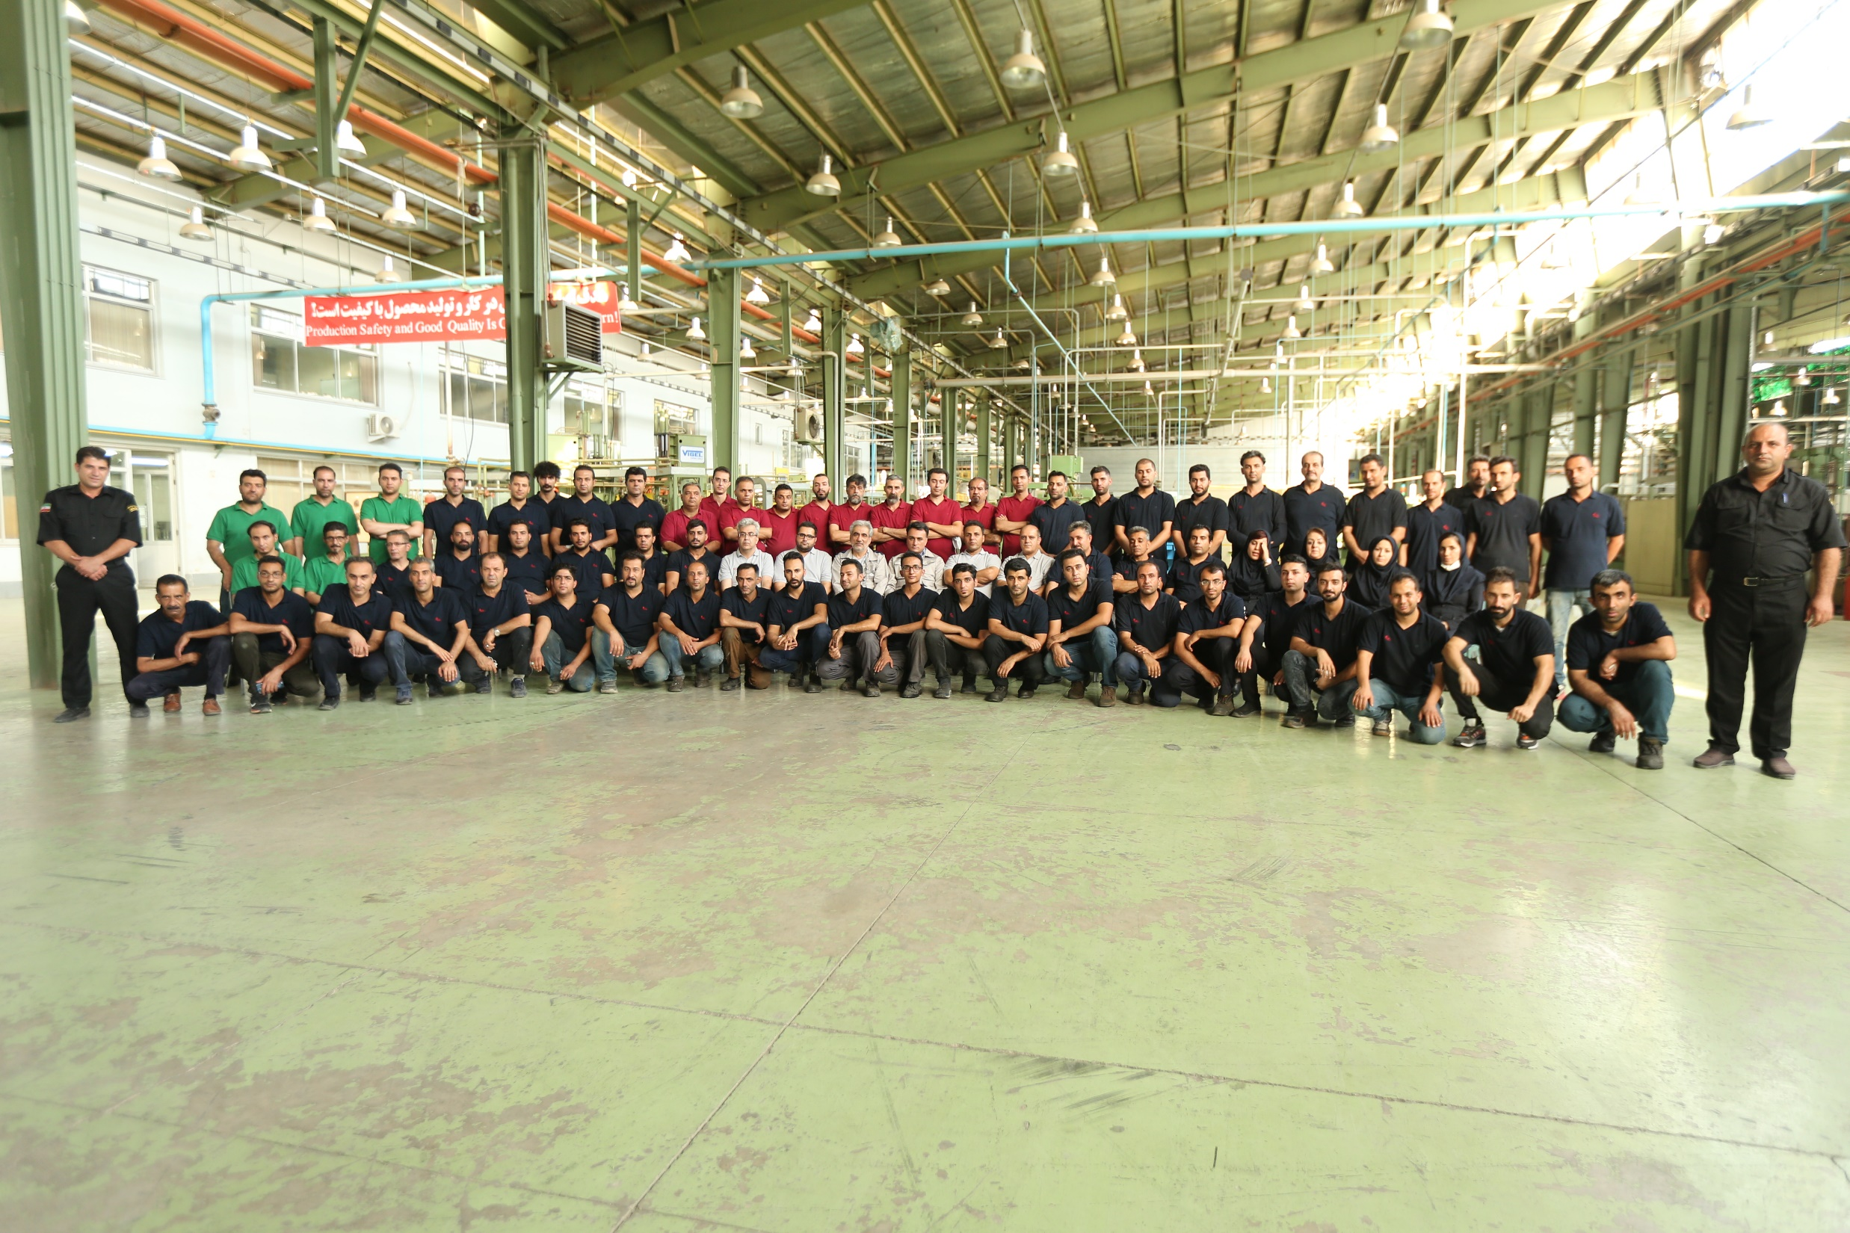
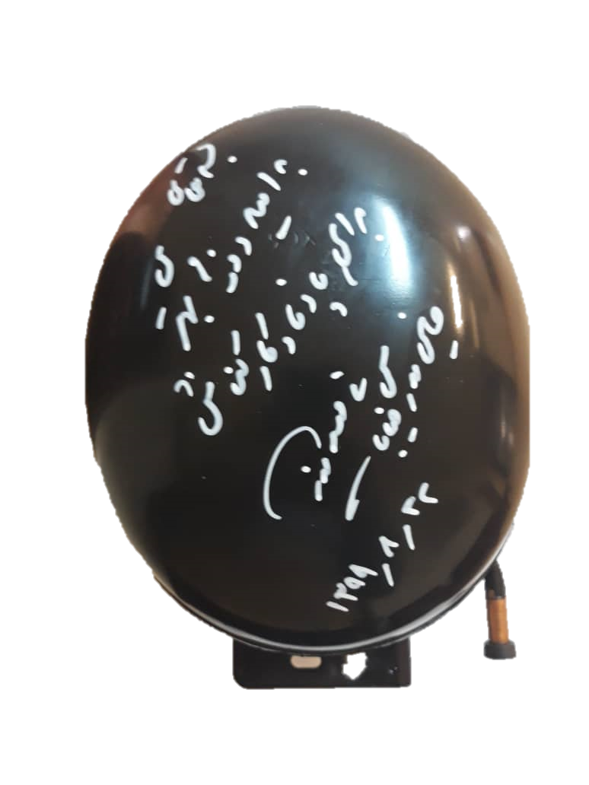
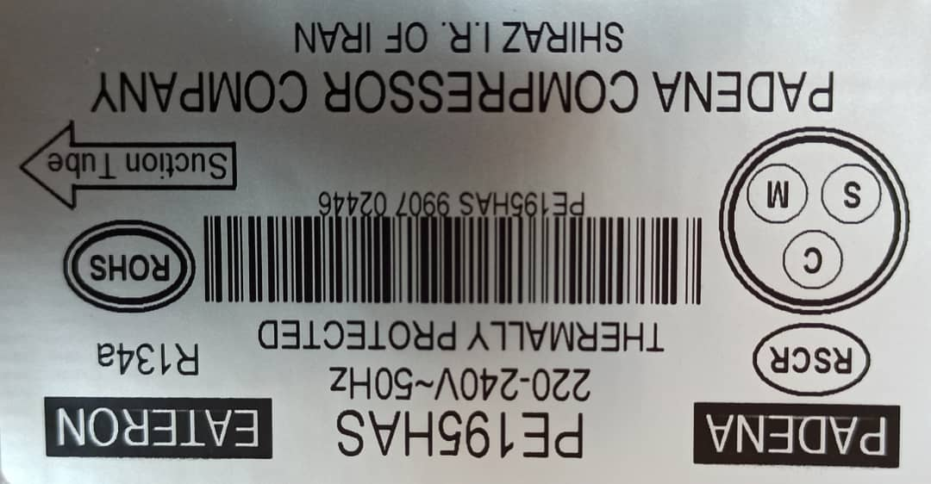
سپاس از توجه شما

